Slide 1
CHƯƠNG VII. SỐ THẬP PHÂN
TIẾT 92; 93. BÀI 31.
MỘT SỐ BÀI TOÁN VỀ TỈ SỐ
VÀ TỈ SỐ PHẦN TRĂM

Slide 2
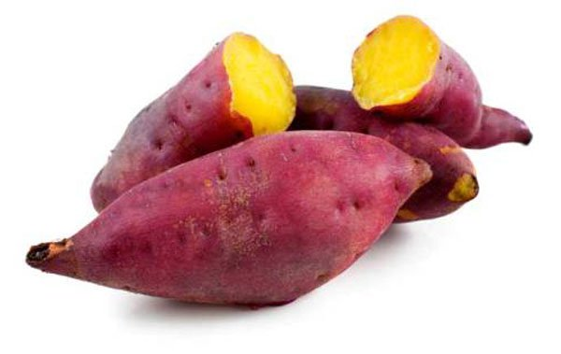
Một số bài toán về tỉ số và tỉ số phần trăm
1. Tỉ số và tỉ số phần trăm
Khoai lang là thực phẩm bổ dưỡng , giàu chất xơ và rất tốt cho sức khỏe. Theo Viện Dinh dưỡng Quốc gia, trong 200 gam khoai lang có chứa khoảng 57 gam chất bột đường và 2,6 gam chất xơ.
HĐ1
Viết tỉ số khối lượng chất bột đường và khối lượng của khoai lang.
Tỉ số khối lượng chất bột đường và khối lượng của khoai lang là
57 : 200 hoặc

Slide 3
Khoai lang là thực phẩm bổ dưỡng , giàu chất xơ và rất tốt cho sức khỏe. Theo Viện Dinh dưỡng Quốc gia, trong 200 gam khoai lang có chứa khoảng 57 gam chất bột đường và 2,6 gam chất xơ.
Bằng cách tương tự, em hãy viết tỉ số khối lượng chất xơ và khối lượng của khoai lang.
HĐ2
Tỉ số khối lượng chất xơ và khối lượng của khoai lang là
Khái niệm
2,6 : 200 hoặc
Tỉ số của hai số a và b tùy ý (b 0) là thương của phép chia số a cho số b, kí hiệu là a : b hoặc

Slide 4
Chú ý
Ta thường dùng tỉ số dưới dạng tỉ số phần trăm, tức là tỉ số có dạng kí hiệu a%.
Tỉ số phần trăm của hai số a và b là
Chẳng hạn, tỉ số phần trăm của 57 và 200 là
Viết tỉ số khối lượng chất xơ (2,6 gam) và khối lượng của khoai lang (200 gam) dưới dạng tỉ số phần trăm.

Slide 5
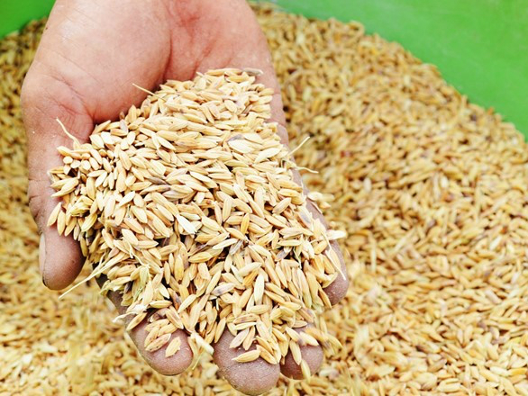
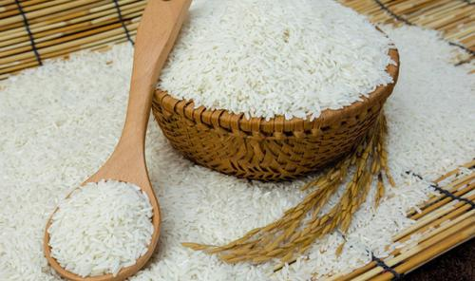
Ví dụ 1
Khi xay 3 tấn thóc thì được 1995 kg gạo. Tính tỉ số phần trăm của số gạo thu được khi xay thóc.
CHÚ Ý
Khi tính tỉ số hay tỉ số phần trăm của hai đại lượng, ta phải quy chúng về cùng một đơn vị đo.
xay
3 tấn thóc
1995 kg gạo
Đổi 1995 kg = 1,995 tấn
Tỉ số phần trăm của số gạo thu được khi xay thóc là:

Slide 6
HOẠT ĐỘNG NHÓM
Vận dụng 1. Trong đại hội chi đội lớp 6A, bạn Dũng được 36 đội viên (trong tổng số 45 đội viên chi đội) bầu làm Chi đội trưởng. Bạn Dũng đã trúng cử Chi đội trưởng với tỉ số phần trăm phiếu bầu là bao nhiêu?
Bạn Dũng đã trúng cử Chi đội trưởng với tỉ số phần trăm phiếu bầu là:

Slide 7
Ai may mắn
1
2
3
4
5
6

Slide 8
Câu 1: Tìm tỉ số của hai số a và b, biết:
a = 0,2 tạ; b = 12kg
Đáp án:
Đổi: a = 0,2 tạ = 20kg
Tỉ số của a và b:
0
1
2
3
4
5
6
7
8
9
10
Hết giờ

Slide 9
Câu 2: Tìm tỉ số phần trăm của hai số:
0,3 tạ và 50kg
Đáp án:
0,3 tạ = 30kg
Tỉ số phần trăm:
0
1
2
3
4
5
6
7
8
9
10
Hết giờ
.

Slide 10
Câu 3: Năm nay con 12 tuổi, bố 42 tuổi. Tính tỉ số giữa tuổi con và tuổi bố trước đây 2 năm?
Đáp án:
Tỉ số giữa tuổi con và tuổi bố trước
đây 2 năm là:
0
1
2
3
4
5
6
7
8
9
10
Hết giờ
.

Slide 11
MAY MẮN

Slide 12
Câu 4: Trong 40kg nước biển có 2kg muối.
Tính tỉ số phần trăm muối trong nước biển.
Đáp án:
Tỉ số phần trăm muối trong nước biển là:
0
1
2
3
4
5
6
7
8
9
10
Hết giờ
.

Slide 13
MAY MẮN
.

Slide 14
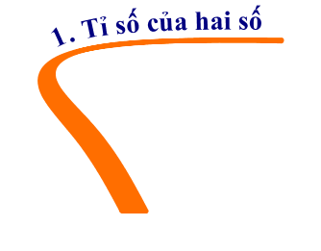
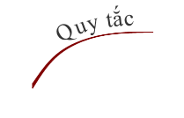
Sơ đồ tóm tắt nội dung
TỈ SỐ VÀ TỈ SỐ PHẦN TRĂM

Slide 15
2. Hai bài toán về tỉ số phần trăm
?
Điền vào chỗ chấm:
Muốn tìm của một số a cho trước ta tính ……..
Tương tự muốn tìm của một số a cho trước ta tính……....
Bài toán 1. Tìm giá trị phần trăm của một số cho trước.
Cách giải: Muốn tìm m% của số a, ta tính

Slide 16
Bài toán 1. Tìm giá trị phần trăm của một số cho trước.
Cách giải: Muốn tìm m% của số a, ta tính
Ví dụ 2 (Bài toán lãi suất)
Một người gửi 500 triệu đồng vào ngân hàng với lãi suất 7,8% một năm, nghĩa là sau một năm người gửi nhận được số tiền lãi là 7,8% của số tiền gửi. Tính số tiền lãi người đó nhận được sau một năm.
Lãi suất (tiền gửi) một năm là tỉ số phần trăm của số tiền lãi trong một năm và số tiền gửi.
Số tiền lãi người đó nhận được sau một năm là:
(triệu đồng)

Slide 17
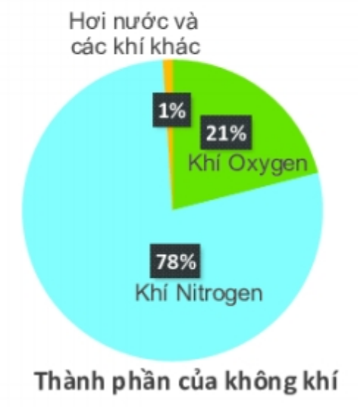
Vận dụng 2.
(Thành phần các chất trong không khí)
Hỏi có bao nhiêu mét khối oxygen trong một căn phòng có thể tích 70,2m³?
Có số mét khối oxygen trong một căn phòng có thể tích 70,2m³ là:

Slide 18
?
Điền vào chỗ chấm:
Muốn tìm một số biết của nó bằng b, ta tính ……..
Tương tự muốn tìm một số biết của nó bằng b, ta tính:
……....
Bài toán 2. Tìm một số khi biết giá trị phần trăm của số đó.
Cách giải: Muốn tìm một số khi biết m% của nó là a, ta tính

Slide 19
Tìm hiểu thêm: Khi kinh doanh thì sẽ cần đến vốn.
Nếu kết quả kinh doanh (tiền thu được) cao hơn vốn thì kinh doanh có lãi:
Tiền lãi = Tiền thu được – Tiền vốn
Nếu tiền thu được ít hơn tiền vốn thì kinh doanh thua lỗ:
Tiền lỗ = Tiền vốn – Tiền thu được

Slide 20
Vận dụng 2.
Trong một cuộc bình chọn cầu thủ xuất sắc nhất giải bóng đá của trường, Tân nhận được 120 phiếu bầu, chiếm 60% tổng số phiếu bình chọn. Hỏi có bao nhiêu người đã tham gia bình chọn?
Theo đề bài, 60% tổng số phiếu bình chọn là 120 phiếu bầu.
Do đó, số người đã tham gia bình chọn là :
(người)

Slide 21
Sơ đồ tóm tắt nội dung
Muốn tìm m% của số a, ta tính
Bài toán 1
Tìm giá trị phần trăm của
một số cho trước
Hai bài toán về tỉ số phần trăm
Muốn tìm một số khi biết m% của nó là a, ta tính
Bài toán 2
Tìm một số khi biết giá
trị phần trăm của số đó.

Slide 22
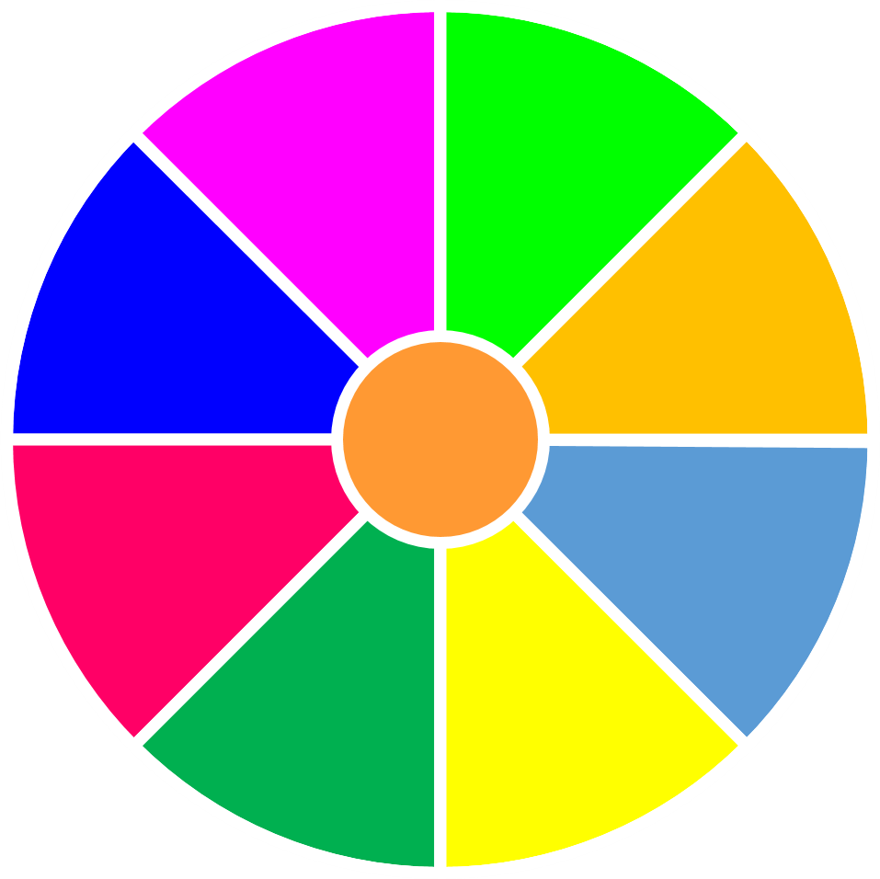
CHIẾC NÓN
KÌ DIỆU
8
9
8,5
8
1
2
3
10
8,5
9
8
4
5
6
Luật chơi: Chọn 1 trong 9 ô và trả lời câu hỏi tương ứng. Trả lời đúng sẽ được phần quà tương ứng khi quay Chiếc nón kì diệu.
7
8
9
TURN

Slide 23
1
Bài 7.17
a) Tính: 25% của 8
Đáp án
QUAY VỀ

Slide 24
2
Muốn tìm m% của số a, ta tính
Đáp án
QUAY VỀ

Slide 25
3
Bài 7.17
b) Tính: 7,5% của 180
Đáp án
QUAY VỀ

Slide 26
4
Bài 7.19. Giá niêm yết của một chiếc điện thoại di động là 625 nghìn đồng. Trong chương trình khuyến mại, mặt hàng này được giảm giá 10%. Như vậy khi mua một chiếc điện thoại loại này người mua được giảm bao nhiêu tiền?
Đáp án
(đồng)
QUAY VỀ

Slide 27
5
Mẹ mua một số mận để làm mứt. Hạt mận chiếm khoảng 40% khối lượng quả mận. Sau khi bỏ hạt, mẹ có 14,4kg mận để làm mứt.
Hãy cho biết mẹ đã mua bao nhiêu kilôgam quả mận?
Đáp án
QUAY VỀ

Slide 28
6
Muốn tìm một số khi biết m% của nó là a,
ta tính:…………….
Đáp án
QUAY VỀ

Slide 29
7
Tìm a biết 12% của a là 4,5
Đáp án
QUAY VỀ

Slide 30
8
Mẹ mua một số mận để làm mứt. Sau khi bỏ hạt, mẹ có 14,4kg mận để làm mứt. Ngoài mận, mẹ phải cho thêm đường bằng khoảng 75% khối lượng mận không hạt. Tính số kilôgam đường mẹ cần dùng để làm mứt.
Đáp án
QUAY VỀ

Slide 31
9
Một lớp học có 25 học sinh, trong đó có 13 học sinh nữ. Hỏi số học sinh nữ chiếm bao nhiêu phần trăm số học sinh của lớp học đó?
Đáp án
QUAY VỀ

Slide 32
HƯỚNG DẪN VỀ NHÀ
- Ôn tập lại kiến thức của bài.
- Làm bài 7.18 (SGK – trang 42)
- Làm bài 7.24; 7.25; 7.26; 7.27; 7.28
(SBT – trang 34; 35)

